Slide 1


selenium简介及HTML/XML/XPath基础
讲师：芳姐

Slide 2
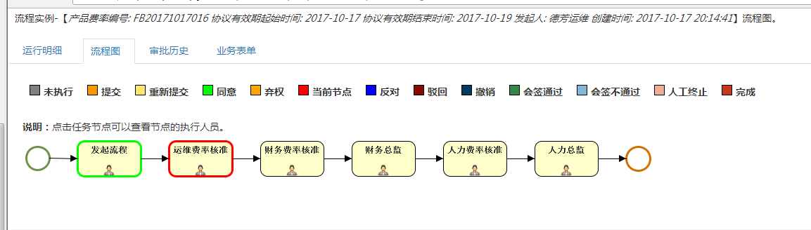
1、selenium简介
1.1 Selenium 是一 系列 基于 Web 的 自动化 测试 工具。 它 提供 了 一系列 测试 函数， 用于 支持 Web 自动化 测试。 这些 函数 非常 灵活， 它们 能够 通过 多种 方式 定位 界面 元素， 并 可以 将 预期 结果 与 系统 实际 表现 进行 比较。 作为 一 款 强大 的 测试 工具， Selenium 具有 以下 几个 特性。
（1） 可 对 多 浏览器 进行 测试， 如 IE、 Firefox、 Safari、 Chrome、 Android 手机 浏览器 等。
（2） 支持 多种 语言， 例如 Java、 C#、 Python、 Ruby、 PHP 等。
（3） 跨 平台， 例如 Windows、 Lunix、 iOS、 Android 等。
（4） 开源 免费。
下面 举个 例子 来 说明 Selenium 的 使用，

Slide 3
erp中比如有如上的审批流程，完全手动的话，流程如下：
（1）进入erp登录页面https://qa1-erp.jfz.com
（2）输入用户名和密码，点击“登录”按钮
（3）正常流程就是不同权限角色进行登录，
（4）点击“同意”按钮，审批通过之后
（5）点击退出登录，这样重复多次才会走完一个流程
这看上去是一个简单的流程，假设在测试时，需要在不同浏览器上进行审批流的测试（如IE，Firefox，chrome），这样重复很多次数之后让人是不是很崩溃？
如果使用自动化工具selenium，只需要写少量代码，进行重复操作就可以实现了
selenium工具组
1.2 selenium由以下组件组成

Slide 4
Selenium 3：新增特性
Selenium 2（ Selenium WebDriver）： 提供 了 极佳 的 特性， 例如面向对象 API， 提供 Selenium 1 的 接口 用于 向下 兼容。
Selenium 1（ Selenium RC 或 Remote Control（ RC））： 支持 更多 的 浏览器， 支持更多的编程 语言（ 如 Java、 JavaScript、 Ruby、 PHP、 Python、 Perl 和 C#）。
Selenium IDE（ 集成 开发 环境）： Firefox 插件， 提供图形界面来录制和回放脚本。 此插件只是用来做 原型的工具， 并不希望测试 工程师使用此工具来运行大批量 的测试脚本。 此插件需要使用第三方的JavaScript代码库才能支持循环和条件判断。
Selenium -Grid 可以 在多个测试环境以并发的方式执行测试 脚本， 实现 测试脚本的并发执行， 缩短大量测试脚本的执行 时间。
beta 1 | beta2
要求java版本 8以上的版本 | 系统属性webdriver.firefox.marionette被集成至marionetter服务或firefox驱动中，该版本起将忽略所有相关的Desired Capability设置
通过Mozilla的geckodriver驱动Firefox | 当浏览器未指定时，Grid修复了注册时的NPE
支持Edge浏览器，该驱动有ms提供 | 更新了GeckOdriver
支持由Apple提供的safari驱动 | 去掉了rc

Slide 5
1.3 selenium3（WebDriver）支持的浏览器
Google Chrome。
IE 9以上。
Mac 操作系统 的 Safari 默认 版本 均 支持。
Firefox 的 大部分 版本。
Opera。
HtmlUnit。
Android 手机 操作系统 的 默认 浏览器。
iOS 手机 操作系统 的 默认 浏览器。

Slide 6
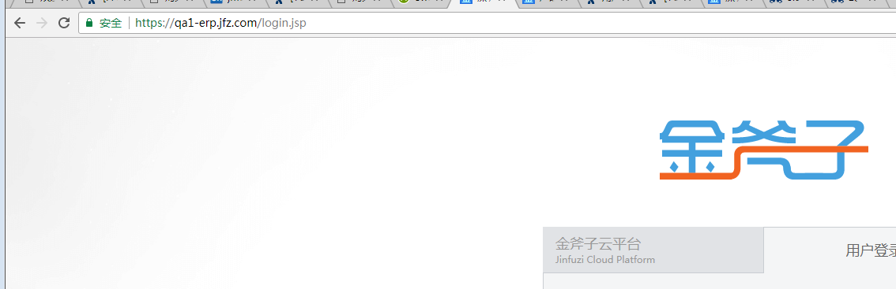
1.4 HTML/XML/XPath基础
1.4 .1 HTML简介
Selenium 是Web测试工具， 在编写Selenium测试时， 大部分时间都要与 HTML打交道， 因此， 能读懂HTML对于使用 Selenium 测试来说至关重要。 HTML（ Hyper Text Markup Language） 指的是超文本标记语言， 它不是一种编程语言， 而是 一种标记语言， HTML包括一套标记标签， 它使用标记标签来描述网页。 Web浏览器的作用是读取HTML文档， 并以网页的形式 显示出它们， 可以说所有网页都是基于HTML的。 不过浏览器不会显示HTML标签， 而是使用标签来解释页面的内容。 例如， erp的主页

Slide 7
它 其实 就是 使用 的 HTML 文档， 但 由 Web 浏览器 将其 解析 成了 我们 看到 的 网页。 可以 在 网页 上 单击 鼠标 右键， 选择“ 查看 源 文件/ 查看 源 代码” 可以 查看 它的 HTML 源 码，格式一般如下：
<html>
<body>
<h1>我的第一个标题</h1>
<p>我的第一个段落。</p>
</body>
</html>
HTML 标签
HTML 标记标签通常被称为 HTML 标签 (HTML tag)。
HTML 标签是由尖括号包围的关键词，比如 <html>
HTML 标签通常是成对出现的，比如 <b> 和 </b>
标签对中的第一个标签是开始标签，第二个标签是结束标签
开始和结束标签也被称为开放标签和闭合标签

Slide 8
其中， 各 标签 的 作用 如下。
< html> 为 文档的根元素， 所有的描述都在<html></html> 内部 进行。
< head> 为 文档 的 头 信息， 头 信息 的 元素 大都 不 会在 浏览器 上 显示。
< body> 为 文档 的 正文， 其 信息 会 显示 到 浏览器 上。
< head></ head> 中 使用 的 标签 < head></ head> 中 可以 使用 以下 标签： < title></ title> 将 文档 的 题目 放在 浏览器 标题 栏中。< head> 中 只有 该 标签 会 显示 到 浏览器， 其他 则 不会。 < script></ script> 在 该 文档 中 要 引用 的 脚本， 例如 JavaScript、 VBScript。 < style></ style> 在该文档中要引用的CSS样式， 以 控制 文档 的 格式。
< body></ body>中使用的标签在< body></ body>中可使用的标签分为文本标签、 链接、格式化标签、 图像标签、表格标签、框架标签以及表单标签。
学习资料：https://www.w3cschool.cn/html/

Slide 9
1.4.2 XML简介
XML（ eXtensible Markup Language） 指可扩展标记语言， 与HTML类似， 但它的 设计宗旨是传输数据， 而非显示数据。 由于XML标签没有预定义（ 与HTML不同， HTML 中 所有 的 标签 都是 预定 义 好的）， 需要 自定义 标签。 为了 说明 什么 是 XML， 先 举 一个 简单 的 例子， 如 下 所示。
程序 清单 1- 1 XML 示例
<? xml version=" 1. 0" encoding=" utf- 8"?>
< 小 纸条>
< 收件人> 贾 伯 斯</ 收件人>
< 发 件 人> 比尔</ 发 件 人>
< 主题> 问候</ 主题>
< 具体 内容> 嗨， 过 些 年 去找 你。</ 具体 内容> </ 小 纸条>
程序 清单 1- 1 中 XML 代码 的 含义 如下。
（1）<? xml version=" 1. 0" encoding=" utf- 8"?> 是 XML 声明， 它 定义 XML 的 版本（ 1. 0 版） 和 所 使用 的 编码（ utf- 8 字符 集）。 不管 是什么 XML， 这 一行 是 必须 有的， 当然， 具体 的 version 和 encoding 可以 与 本例 不同。
（2）< 小 纸条> 描述 文档 的 根 元素， 根 元素 至多 只能 拥有 1 个。

Slide 10
1.4.2 XML简介
（3） 接下来4行描述根的4个子元素（收件人、发 件 人、主题、具体 内容）。
（4）</ 小 纸条> 定义 根 元素 的 结尾。
上例中的标签没有在任何XML标准中定义过（例如根元素< 小 纸条>、子元素<收件人>和< 发 件 人>）。 XML 允许 开发 人员 定义 自己的 标签 和 自己的 文档 结构。 当然， XML 并不是 讲解 的 重点， 大家 了解 一下 即可。 之所以介绍XML， 是因为要使用XML中的 XPath 技术， 下面 将 详细 进行 介绍。
1.4.3 使用XPath进行元素定位
在Selenium中，定位HTML元素经常用到XPath表达式，下面将进行详细的介绍。XPath是在XML文档中查找信息的一种语言，可用来在XML文档中对元素和属性进行导航。XPath是W3CXSLT标准的主要元素，并且XQuery和Xpointer都构建于XPath表达之上。因此，对XPath的理解是很多高级XML应用的基础。XPath使用路径表达式来选取XML文档中的节点或者节点集。这些路径表达式和常规的计算机文件系统中看到的表达式非常相似。虽然XPath用于查找XML的节点，但由于HTML和XML结构类似，所以XPath也经常用于查找HTML文档中的节点。
为了使读者更好地了解XPath表达式是什么，这里直接用实例进行说明，列举一些最常用的XPath语法。

Slide 11
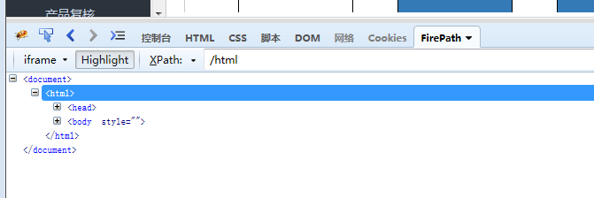
实例1-1基本的XPath语法类似于在一个文件系统中定位文件，如果路径以斜线“/”开始，那么该路径就表示到一个元素的绝对路径，如表1-1至表1-3所示。
表1-1 以 斜线 开始 的 路径 实例（ 一）
xpath表达式：/html
目标：选择根元素html

Slide 12
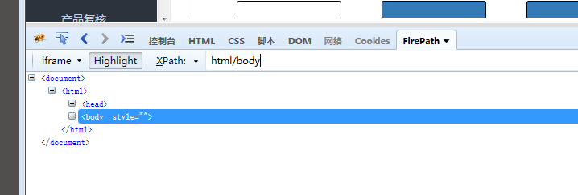
表 1-2 以 斜线 开始 的 路径 实例（ 二）
xpath表达式：/html/body
目标：选择html的子元素body

Slide 13
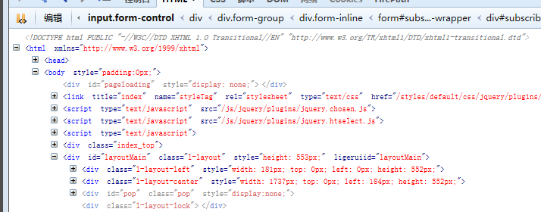
表 1-3 以 斜线 开始 的 路径 实例（ 三）
xpath表达式：html/body/div
目标：选择html的子元素body的子元素div

Slide 14
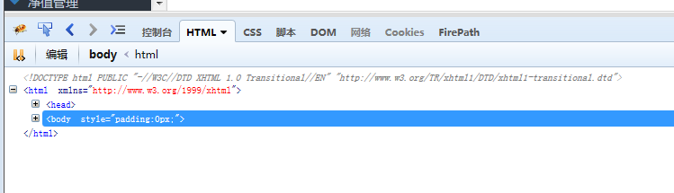
实例1-2
如果路径以双斜线//开始，则表示选择文档中所有满足双斜线“//”之后规则的元素（无论层级关系），如表1-4和表1-5所示。
表1-4以双斜线开始的路径实例（一）
xpath表达式：//body
目标：选择所有body元素

Slide 15
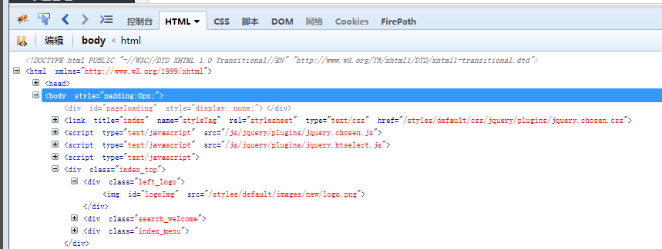
表 1-5 以双斜线 开始 的 路径 实例（ 二）
xpath表达式：//body//div
目标：选择所有父元素是body的div元素

Slide 16
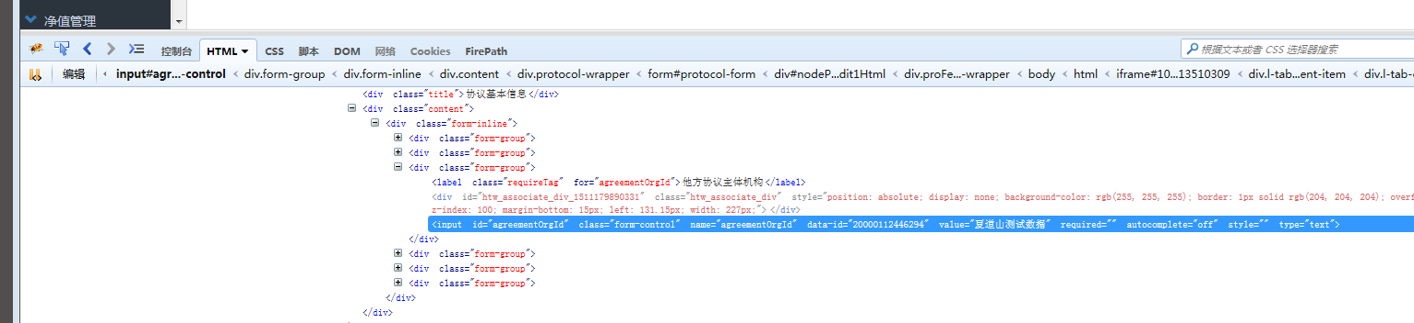
实例1-3
星号*表示选择所有由星号之前的路径所定位的元素，如表1-6所示。
表1-6以星号开始的路径实例（一）
xpath表达式：//*
目标：选择所有元素

Slide 17
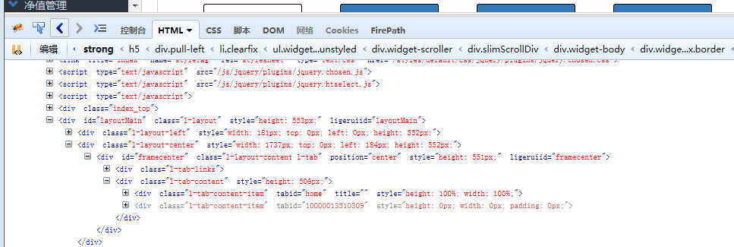
实例1-4
方括号中的表达式可以进一步地限定元素，其中数字表示元素在选择集中的位置，而last()函数则表示选择集中的最后一个元素，如表1-7所示。
表1-7使用方括号限定元素实例（一）
xpath表达式：html/body/div[1]/div/div/div[2]
目标：选择html的子元素body的第一个div

Slide 18
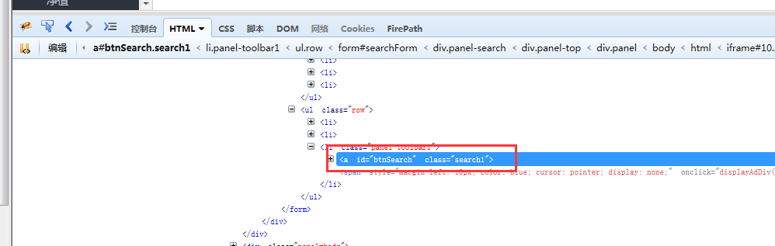
实例1-5
可以通过前缀@来指定属性，如表1-8所示
表1-8通过@指定属性实例（一）
xpath表达式：//*[@id='btnSearch']
目标：选择id属性为btnSearch的元素

Slide 19
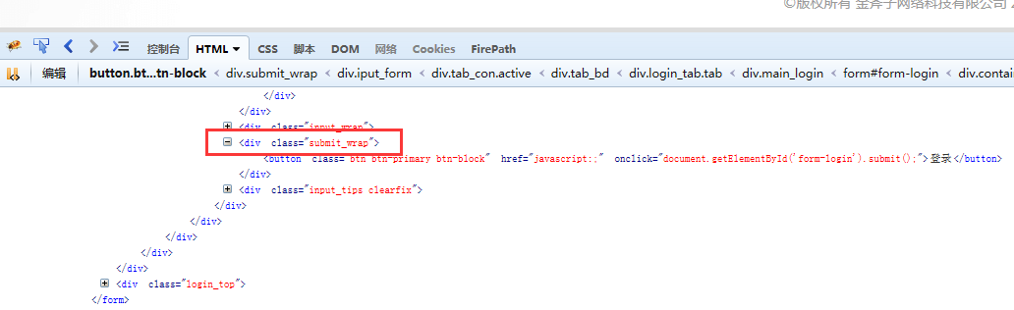
表1-9通过@指定属性实例（二）
xpath表达式：//*[@class='submit_wrap']
目标：选择class属性为submit_wrap

Slide 20
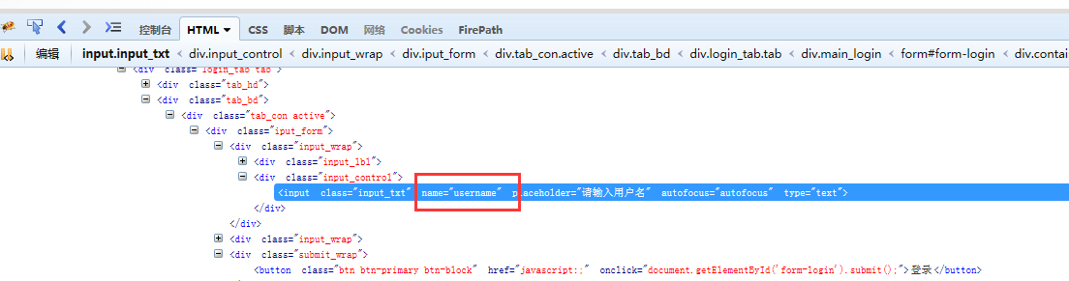
表 1-10 以 斜线 开始 的 路径 实例（ 三）
xpath表达式：//*[@name='username']
目标：选择name属性为'username'的元素

Slide 21
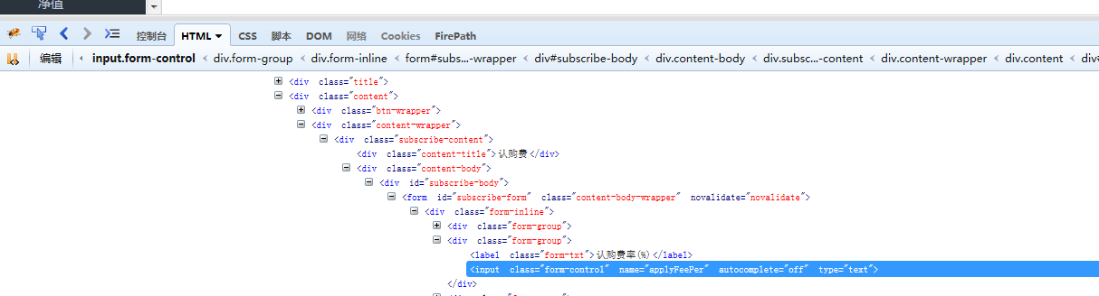
示例1-6
@属性值加方括号指定具体值
xpath表达式：//*[@id='subscribe-form']/div[1]/div[2]/input[@name='applyFeePer']
目标：选择属性id值为subscribe-form，在第一个div的第二个div位置输入属性name值为'applyFeePer'的输入框信息

Slide 22
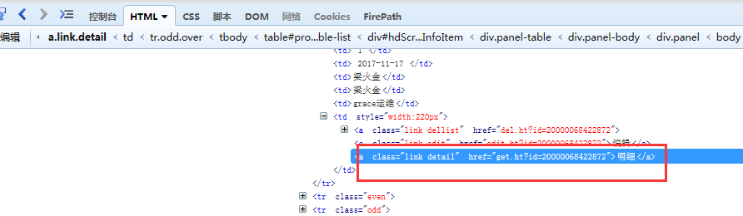
示例1-7
文本信息中的名称为指定元素
xpath表达式：//*[text()='明细']
目标：文本信息中的‘明细’链接

Slide 23
作业
1、安装好firebug和firepath
http://note.youdao.com/noteshare?id=0fb8ca5284574904e517dcbb8d85e475&sub=BF49F57D13324419896A903FE5FA16DF
2、熟悉HTML相关知识
3、配置好maven+selenium环境
http://note.youdao.com/noteshare?id=c44fa7d8a99e3ba9e2b24148f9f00a32&sub=5CB97C73328C404D8E4B17409DB20938
4、配置好Python+selenium开发环境

Slide 24

Thanks!
科技提升投资品质

